Slide 1
Colegio Francés Pasteur
EQUIPO 8

Slide 2
LIC. EN DERECHO GRACIELA GONZÁLEZ SÁNCHEZ. C.P. MIGUEL RODRÍGEZ NAVARRO. LIC. CÉSAR JORGE ÁVILA RODRÍGUEZ.
Maestros participantes

Slide 3
Ciclo escolar para la realización del proyecto
Agosto 2017 – Mayo 2018

Slide 4
RESPONSABILIDAD DEL CONTADOR PÚBLICO EN EL EJERCICIO INDEPENDIENTE DE SU PROFESIÓN.
Nombre del proyecto:
Aspectos éticos, contables y legales del ejercicio profesional independiente.

Slide 5
ÍNDICE:
Índice
1. Carátula.
2. Maestros participantes.
3.Calendarización.
4. Nombre del proyecto.
6. Conclusiones generales.
8. Evidencias fotográficas
9. Objetivo.
10. Propuesta.
11. Desarrollo.

Slide 6
1.- Conclusiones Generales
LA INTERDISCIPLINARIEDAD
Es una propuesta didáctica que integra distintas disciplinas y saberes para lograr una meta en común: un proceso de aprendizaje óptimo.
Se caracteriza por lograr la interacción de dos o más disciplinas con sus respectivas metodologías en los niveles: dialógico, sinérgico y dialéctico e implica el aprendizaje cooperativo y colaborativo (y la aplicación de estrategias acordes).
Es importante en la educación porque crea un vínculo entre el aula y la realidad, implica un cambio de roles (docentes- discentes) y facilita al alumno la identificación de sus intereses y de sus aptitudes.
Permite motivar a los alumnos para el trabajo interdisciplinario a través de la búsqueda de temáticas de su atención, inclinación y preocupación. En consecuencia se involucra al alumno de manera integral, al verse como parte corresponsable del trabajo
Prerrequisitos materiales, organizacionales y personales para su planeación: Disposición de tiempo, espacio y recursos (NTICS- Plataforma institucional). Estrategias didácticas. Lograr acuerdos entre los integrantes.
La planeación es primordial para el trabajo interdisciplinario porque traza el camino hacia el objetivo deseado, establece el criterio de acción; define funciones, conceptos y procedimientos metodológicos. Requiere de una muy organizada administración del tiempo. Debe incluir saberes declarativos, procedimentales y actitudinales para el desarrollo de competencias (tanto en lo individual como en lo social).

Slide 7
Conclusiones generales
El Aprendizaje Cooperativo
Es la experiencia didáctica dirigida en la cual los alumnos interactúan de acuerdo a sus aptitudes para lograr un aprendizaje que favorezca el desarrollo integral de los actantes.
Se caracteriza por el cambio de rol del profesor, hace la propuesta del andamiaje (al inicio) y la metacognición (al final); conjuga la interacción con la interactividad (interpsicológico – intrapsicológico), iIncluye momentos de coevaluación y autoevaluación y finalmente, propicia la conciencia responsable del actante.
Objetivos Desarrollar en el alumno: Valores: tolerancia, respeto, empatía, diálogo, inclusión… en beneficio de la comunidad. La conciencia sobre el proceso de aprendizaje. Capacidades encaminadas hacia la resolución de problemas.
Acciones de planeación/acompañamiento del profesor Diseño de estrategias conforme al plan curricular (y desde diferentes perspectivas: razón-mano-corazón). Favorecer el “andamiaje” y la gradual independencia del discente. Establecer los criterios para los diferentes tipos de evaluación y diseñar los instrumentos apropiados. Fomentar un ambiente reflexivo donde se expresen con libertad y con respeto.
Vinculación del Trabajo interdisciplinario con aprendizaje cooperativo

Slide 8
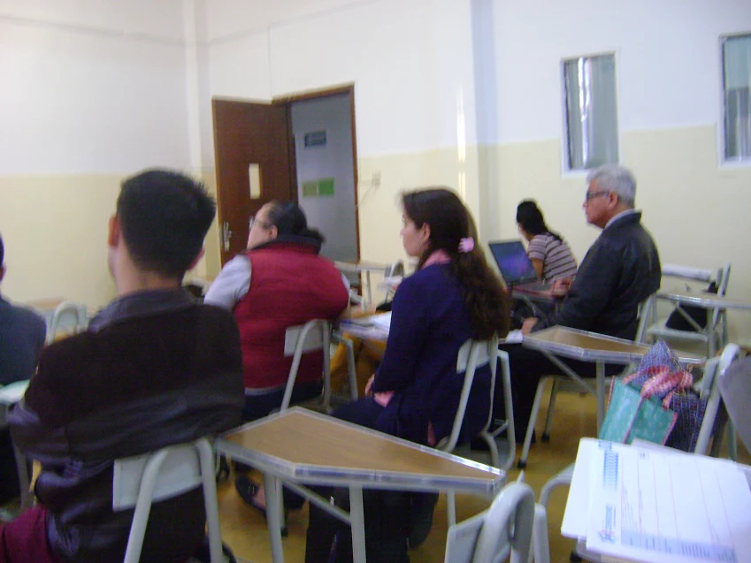
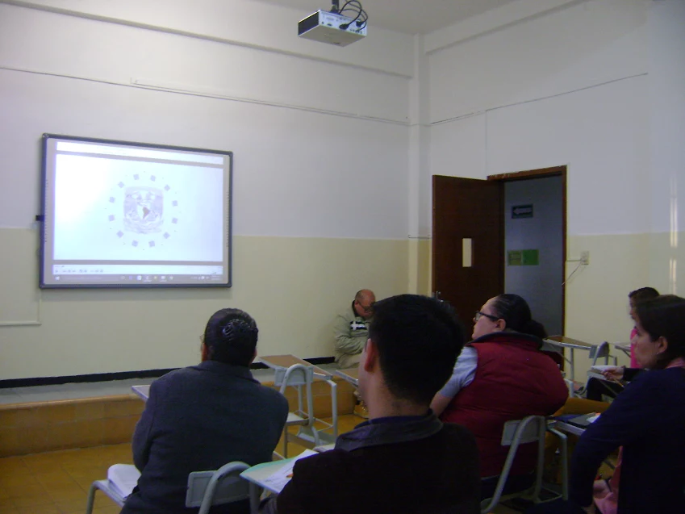
Evidencias fotográficas

Slide 9
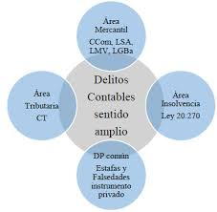
OBJETIVO
Crear conciencia en el alumno, que cualquier actividad desarrollada en el ejercicio de la profesión a la que se dediquen, conlleva responsabilidad penal.

Slide 10
PROPUESTA
A través del análisis y comprensión de los delitos en particular relacionados con el ejercicio de una profesión, los futuros profesionistas, desarrollarán valores que los lleven a realizar conforme al derecho y otras disciplinas o ciencias, su actividad de forma correcta, legal y ética, generando otros valores.

Slide 11
DESARROLLO.
El presente proyecto, está diseñado para explicar que las conductas o actividades que desarrolla cualquier persona, en ejercicio de su profesión en México, concretamente en la Ciudad de México, conforme al Código Penal, pueden ser sancionadas, si se llevan a cabo de forma incorrecta, provocando un perjuicio a otras personas, físicas o morales al ejercer de manera indebida las mismas.

Slide 12
El ejercicio profesional desde un punto de vista general, debe estar dotado de responsabilidad, legalidad y ética. Aquí pueden entonces concurrir diversas disciplinas que desde su perspectiva, puedan aportar los requisitos indispensables para ejercer una profesión con los valores indispensables, evitando causar un perjuicio a la sociedad y en aras de contribuir al desarrollo social, económico, cultural y legal, generando consecuencias positivas al lograrse los objetivos de dedicarse de manera correcta a cierta actividad.

Slide 13
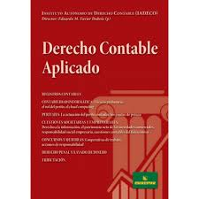
En concreto, podemos decir que para el punto de vista del derecho,
desarrollar una profesión de manera indebida, tiene el alcance de un delito por lesionar un bien jurídico, el que conlleva la responsabilidad profesional y técnica, contenido en nuestro Código Penal. Por lo que según nuestras leyes cualquier profesionista debe llevar a cabo su actividad de forma correcta o será sancionado.
Se trata entonces, de lograr que los profesionistas sean no solo expertos en su materia, sino de convertirse en virtuosos del ejercicio profesional, es decir hacer las cosas bien tanto en el nivel material como espiritual, “en definitiva, hacer bien el bien”.

Slide 14
TÍTULO VIGÉSIMO SEGUNDO DELITOS COMETIDOS EN EL EJERCICIO DE LA PROFESIÓN CAPÍTULO I RESPONSABILIDAD PROFESIONAL Y TÉCNICA
ARTÍCULO 322 DEL CÓDIGO PENAL PARA EL DISTRITO FEDERAL:
Los profesionistas, artistas o técnicos y sus auxiliares, serán responsables de los delitos que cometan en el ejercicio de su profesión, en los términos siguientes y sin perjuicio de las prevenciones contenidas en las normas sobre ejercicio profesional. Además de las sanciones fijadas para los delitos que resulten consumados, se les impondrá suspensión de un mes a dos años en el ejercicio de la profesión o definitiva en caso de reiteración y estarán obligados a la reparación del daño por sus propios actos y los de sus auxiliares, cuando éstos actúen de acuerdo con las instrucciones de aquellos.

